Slide 1
Цвет зимы

Slide 2
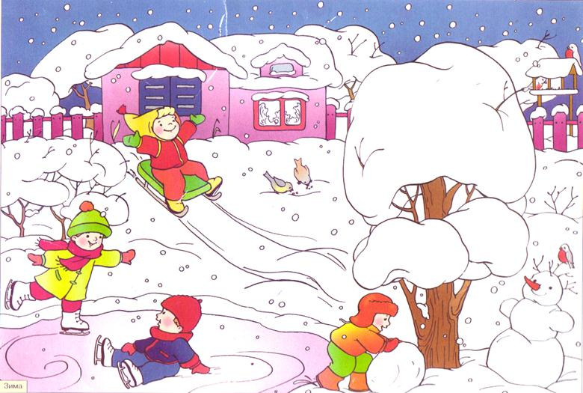
Цвет зимы БЕЛЫЙ

Slide 3
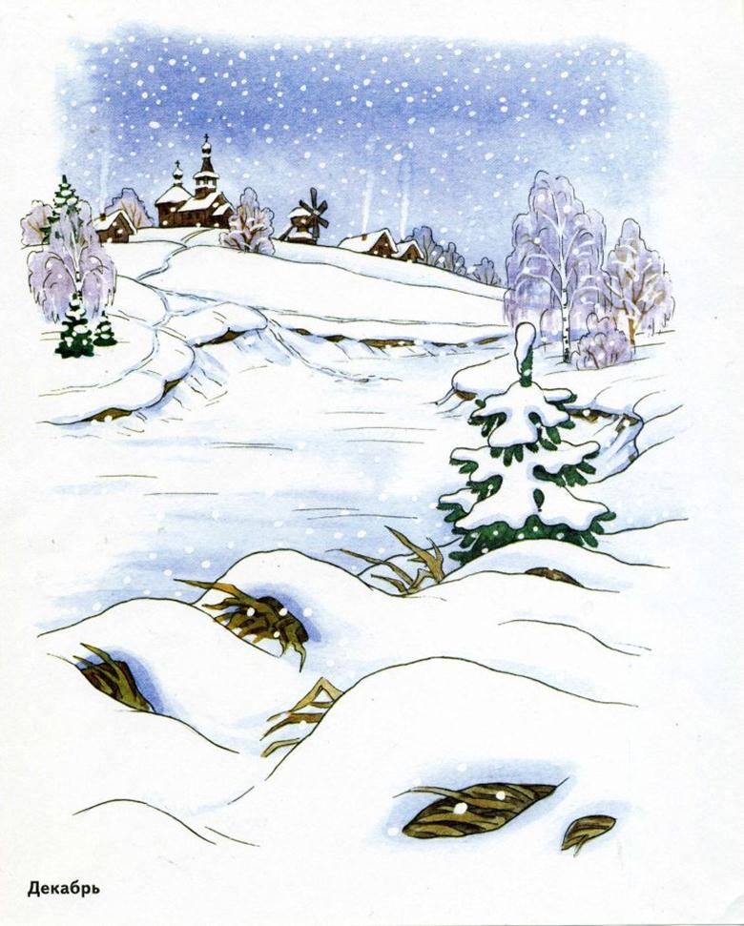
Цвет зимы БЕЛЫЙ

Slide 4
Цвет зимы БЕЛЫЙ

Slide 5
Цвет зимы БЕЛЫЙ

Slide 6
Цвет зимы БЕЛЫЙ

Slide 7
Цвет зимы БЕЛЫЙ

Slide 8
Цвет зимы БЕЛЫЙ

Slide 9
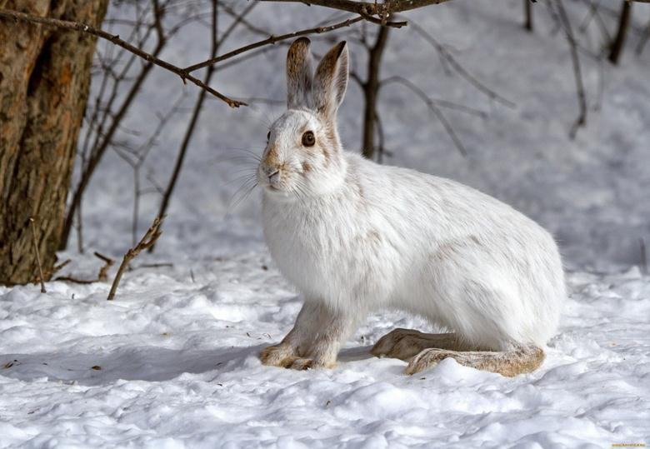
Цвет зимы БЕЛЫЙ

Slide 10
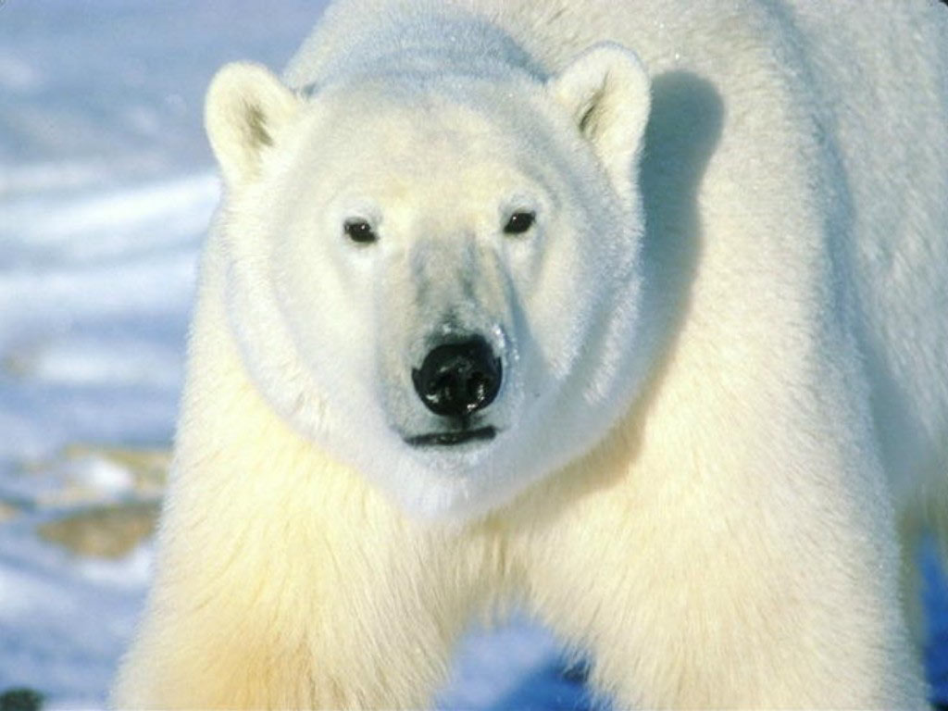
Цвет зимы БЕЛЫЙ

Slide 11
Цвет зимы ГОЛУБОЙ

Slide 12
Цвет зимы ГОЛУБОЙ

Slide 13
Цвет зимы ГОЛУБОЙ

Slide 14
Цвет зимы СИНИЙ

Slide 15
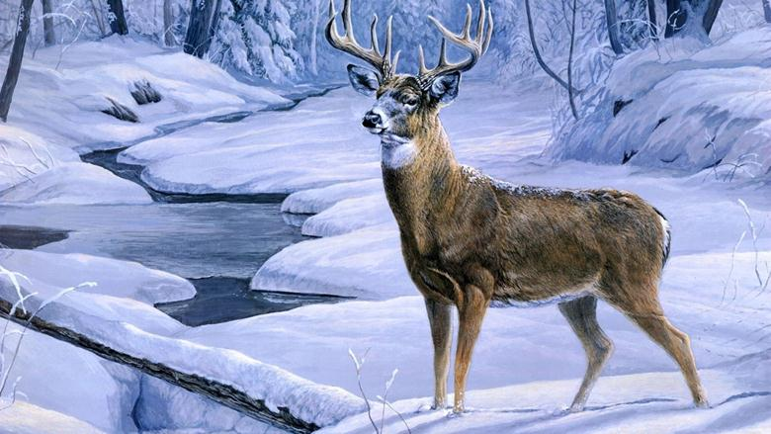
Цвет зимы СИНИЙ

Slide 16
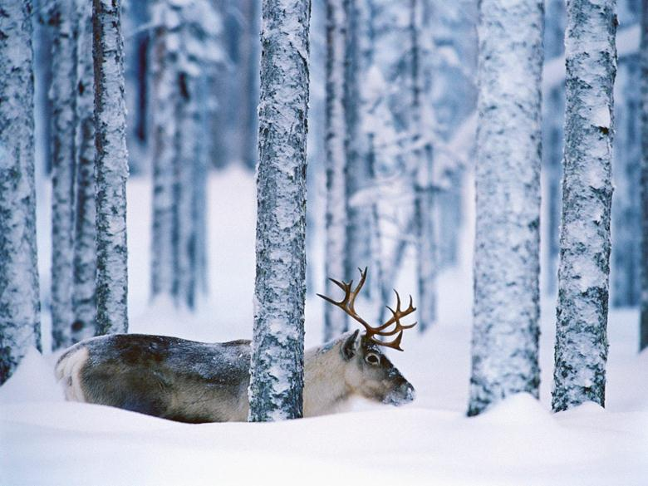
Цвет зимы СИНИЙ

Slide 17
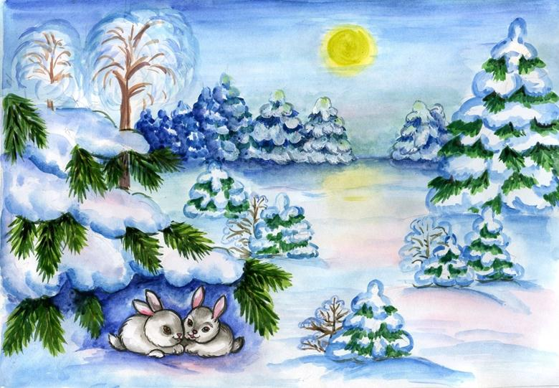
Цвет зимы СИНИЙ

Slide 18
Цвет зимы ЗЕЛЕНЫЙ

Slide 19
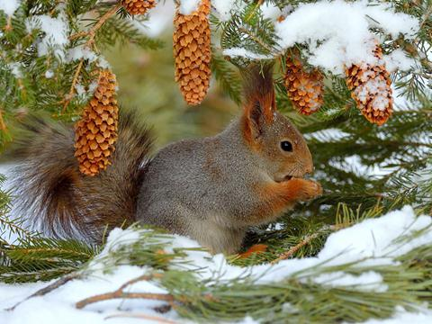
Цвет зимы СЕРЫЙ

Slide 20
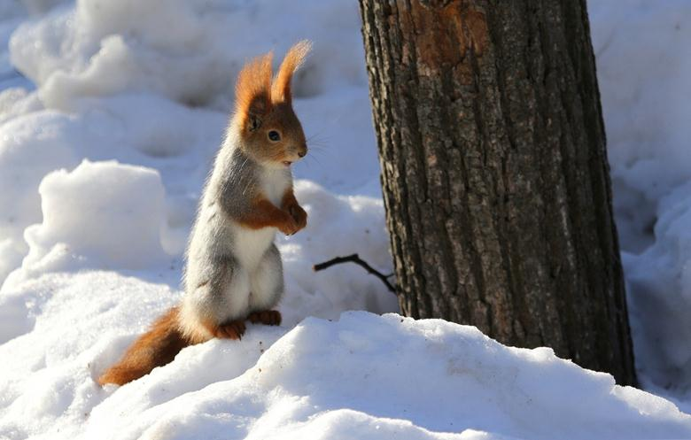
Цвет зимы СЕРЫЙ

Slide 21
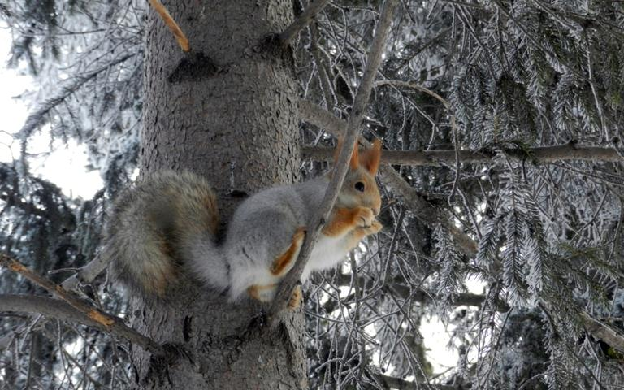
Цвет зимы СЕРЫЙ

Slide 22
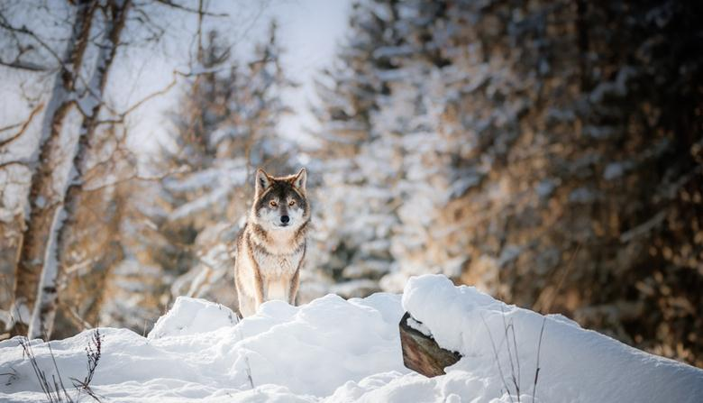
Цвет зимы СЕРЫЙ

Slide 23
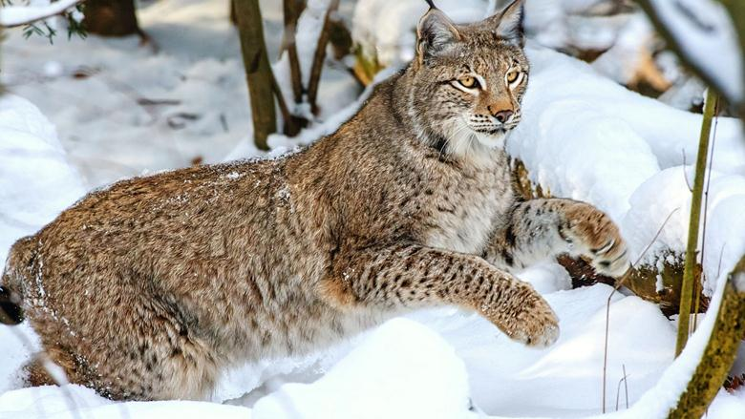
Цвет зимы ПЁСТРЫЙ

Slide 24
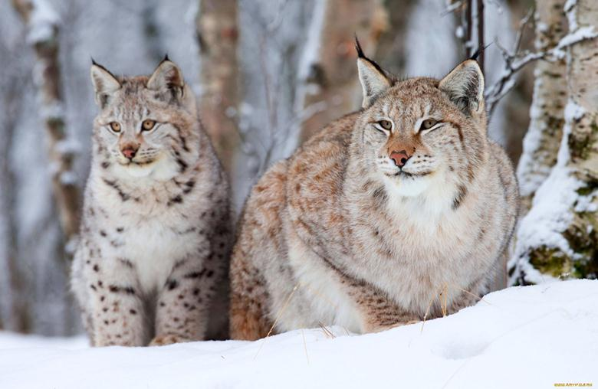
Цвет зимы ПЁСТРЫЙ

Slide 25
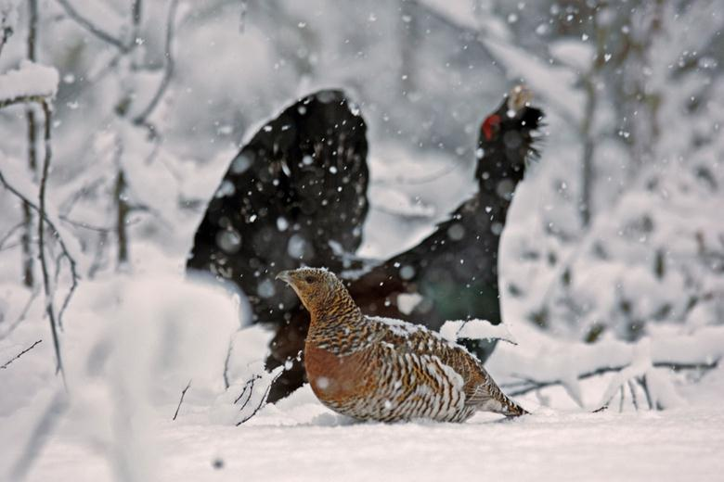
Цвет зимы ПЁСТРЫЙ

Slide 26
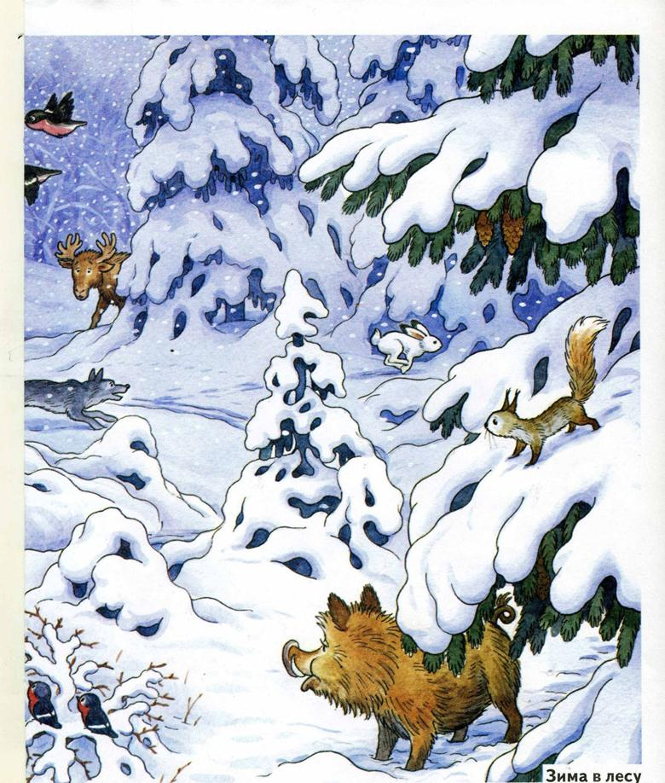
Цвет зимы ПЁСТРЫЙ

Slide 27
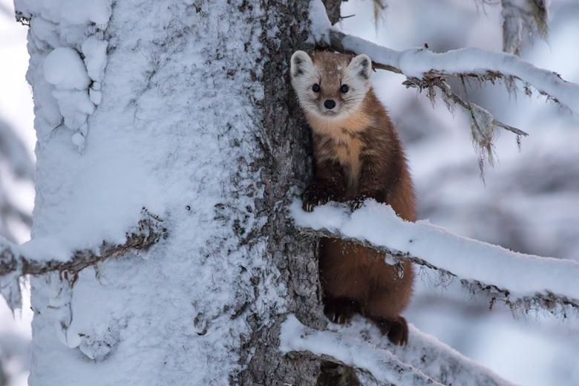
Цвет зимы КОРИЧНЕВЫЙ

Slide 28
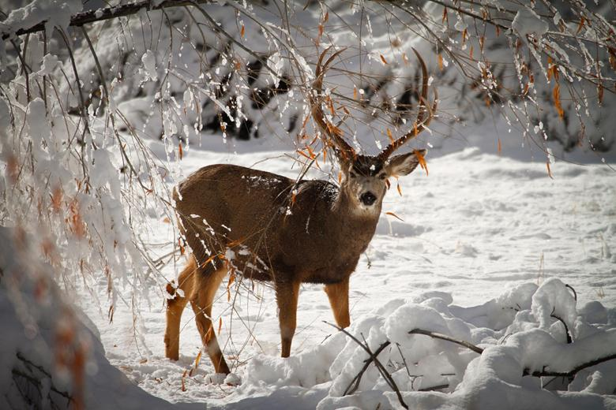
Цвет зимы КОРИЧНЕВЫЙ

Slide 29
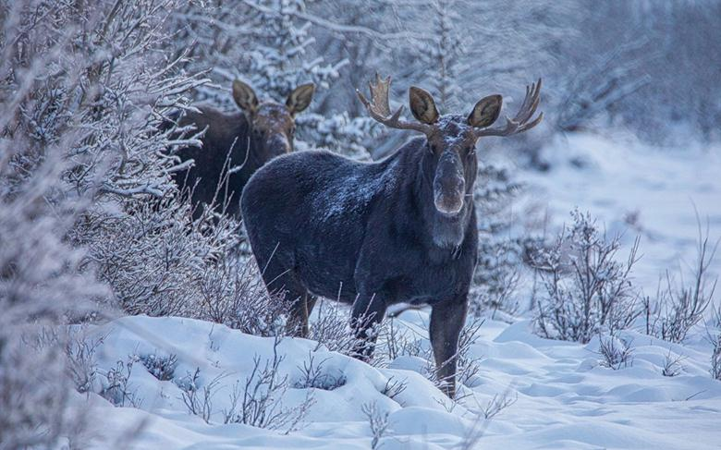
Цвет зимы КОРИЧНЕВЫЙ

Slide 30
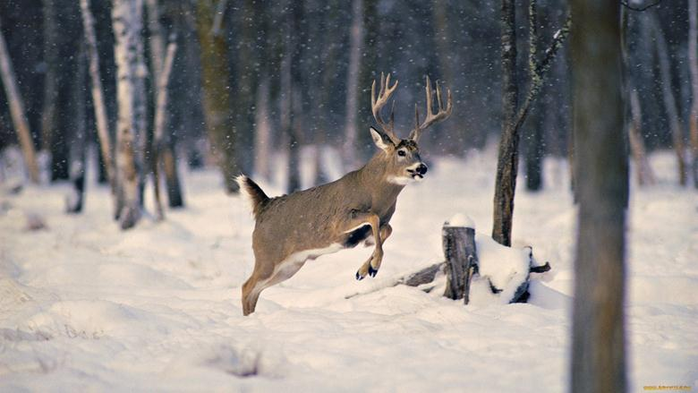
Цвет зимы СКРОМНЫЙ

Slide 31
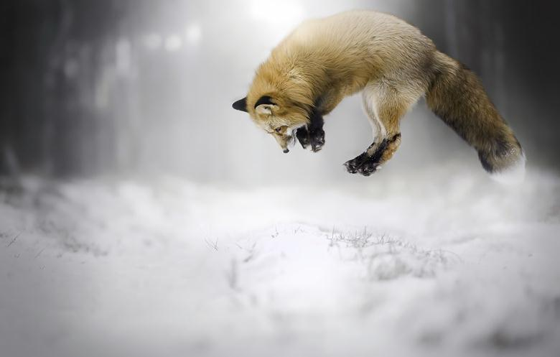
Цвет зимы СКРОМНЫЙ

Slide 32
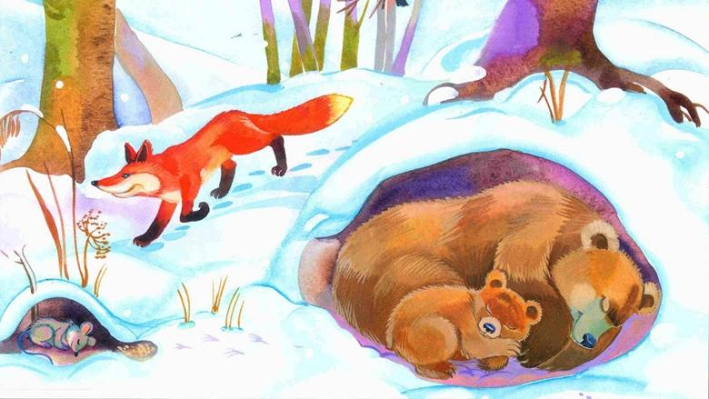
Цветная радуга зимы - глазами художника

